Slide 1
第8章 数字信号的最佳接收
8.1 数字信号最佳接收的基本概念
8.2 最小差错概率接收机
8.3 最大输出信噪比接收机
8.4 最佳接收机的性能
8.5 最佳基带传输系统

Slide 2
8.1 数字信号最佳接收的基本概念
为什么要研究最佳接收理论
发送系统研究信号如何适应信道，做变换、调整。
系统中信道特性不理想及噪声的存在，直接影响接收系统的性能。
通信系统的质量优劣在很大程度上取决于接收系统的性能。

Slide 3
8.1 数字信号最佳接收的基本概念
最佳接收理论
把接收问题作为研究对象，研究在噪声条件下如何最好地提取有用信号，并且在某个准则下构成最佳接收机，使接收性能达到最佳。

Slide 4
8.1 数字信号最佳接收的基本概念
常用的最佳准则
最小差错概率准则
最大输出信噪比准则
最小均方误差准则
最大后验概率准则

Slide 5
8.1 数字信号最佳接收的基本概念
数字信号接收的统计表述
带噪声的数字信号的接收，实质上是一个统计接收问题，也可以说数字信号接收过程是一个统计判决过程。从统计学的观点来看，数字信号接收可以用一个统计模型来表述。
图 8 – 1 数字信号接收的统计模型

Slide 6
8.1 数字信号最佳接收的基本概念
数字信号接收的统计表述
（1）消息空间的统计特性
在数字通信系统中，消息是离散的状态，设消息的状态集合为：
若消息中每一状态的发送是统计独立的，第i个状态x_{i}的出现概率为P(x_{i})，则消息x的一维概率分布为：

Slide 7
8.1 数字信号最佳接收的基本概念
数字信号接收的统计表述
因为m个消息必定发送其一，故下式成立：
若消息各状态出现的概率相等，则有：

Slide 8
8.1 数字信号最佳接收的基本概念
数字信号接收的统计表述
（2）信号空间的统计特性
消息变换为相应的电信号，消息与信号之间是一一对应的关系，因此信号集合S也由m个状态所组成，即：
信号集合各状态出现概率与消息集合各状态出现概率相等，即：
同时有：

Slide 9
8.1 数字信号最佳接收的基本概念
数字信号接收的统计表述
若消息各状态出现的概率相等，则有：
P(s_{i})是描述信号发送概率的参数，通常称为先验概率，它是信号统计检测的第一数据。

Slide 10
8.1 数字信号最佳接收的基本概念
数字信号接收的统计表述
（3）噪声空间的统计特性
加性高斯噪声n的k维联合概率密度函数为：
由随机信号分析理论，如果噪声是高斯白噪声，则它在任意两个时刻上得到的样值都是互不相关的，同时也是统计独立的。
式中，f(n_{i})是噪声n在t_{i}时刻的取值n_{i}的一维概率密度函数，σ_{n}²是噪声的方差。

Slide 11
8.1 数字信号最佳接收的基本概念
数字信号接收的统计表述
根据帕塞瓦尔定理，当k很大时化简为:
式中， 为噪声的单边功率谱密度，代入可得：

Slide 12
8.1 数字信号最佳接收的基本概念
数字信号接收的统计表述
（4）观察空间的统计特性
信号通过信道叠加噪声后到达观察空间，观察空间观察的波形为：
由于在一个码元周期T_{B}内，信号集合中各状态之一被发送，因此在观察时间T_{B}内观察波形为：

Slide 13
8.1 数字信号最佳接收的基本概念
数字信号接收的统计表述
由于n(t)是均值为零，方差为σ_{n}²的高斯过程，则当出现信号s_{i}(t)时，y(t)的k维联合概率密度函数可表示为：
f_{si}(y)称为似然函数，它是信号统计检测的第二数据。

Slide 14
8.1 数字信号最佳接收的基本概念
数字信号接收的统计表述
（5）判决空间的统计特性
根据y(t)的统计特性，按照某种准则，即可对y(t)作出判决，判决空间中可能出现的状态r₁、r₂、…、r_{m}，与信号空间中的各状态s₁、s₂、…、s_{m}相对应。

Slide 15
8.1 数字信号最佳接收的基本概念
最佳接收准则
数字通信中最直观且最合理的准则是“最小差错概率”准则。
发送两个信号s₁和s₂，先验概率分别为P(s₁)和P(s₂)，接收端记为r₁和r₂，接收端会造成误判。f_{s1}(y)是发s₁时，接收信号y的概率密度函数； f_{s2}(y)是发s₂时，接收信号y的概率密度函数。
图 8 –2 条件概率密度函数曲线及判决电平

Slide 16
8.1 数字信号最佳接收的基本概念
最佳接收准则
将此空间划分为两个区域r₁和r₂，其边界是y₀′，设为判决门限。则错判概率分别为：
系统的平均错误概率为：

Slide 17
8.1 数字信号最佳接收的基本概念
最佳接收准则
求出使P_{e}最小的判决门限y₀′：
满足上式的门限称为最佳判决门限值，记为y₀ 。在最佳判决门限时，有以下等式成立

Slide 18
8.1 数字信号最佳接收的基本概念
最佳接收准则
最小差错概率准则（似然比准则、最佳接收准则）
最大似然准则（ ）
说明：有了判决准则以后，数字信号的最佳接收在理论上就变为收到一个y(t)后，分别计算似然函数值，然后对它们进行比较，谁大就判为谁。

Slide 19
8.1 数字信号最佳接收的基本概念
最佳接收准则
推广到多进制信号的场合。
设在一个M 进制数字通信系统中，可能的发送码元是s₁，s₂，…，s_{i}，…，s_{M}之一，它们的先验概率相等，能量相等。当发送码元是s_{i}时，接收电压的k 维联合概率密度函数为
若 则判为s_{i}
其中，

Slide 20
8.2 最小差错概率接收机
最小差错概率接收机的设计
（1）前提条件
到达接收机输入端的两个确知信号分别为s₁(t)、s₂(t)，先验概率为P(s₁)、P(s₂)，持续时间为(0, T_{B})，且能量相等，即:
输入噪声n(t)是均值为零的高斯白噪声，单边功率谱密度为n₀
依据判决准则：

Slide 21
8.2 最小差错概率接收机
最小差错概率接收机的设计
（2）设计思路
在噪声干扰下，把似然函数和先验概率代入判决准则化简，得到可用器件实现的简化关系式。
（3）设计过程
在观察时间(0，T_{B})内，观察到的波形y(t)可表示为

Slide 22
8.2 最小差错概率接收机
最小差错概率接收机的设计
当出现s₁(t)或s₂(t)时，观察空间的似然函数分别为：

Slide 23
8.2 最小差错概率接收机
最小差错概率接收机的设计
由最小差错概率准则，得：
两边取对数，并整理得到：

Slide 24
8.2 最小差错概率接收机
最小差错概率接收机的设计
因为s₁(t)和s₂(t)具有相等的能量，且令：
所以，前式可化简为：

Slide 25
8.2 最小差错概率接收机
最小差错概率接收机的设计
（4）最佳接收机结构（相关检测器）
可以用乘法器、积分器、加法器、比较器等器件实现，就得到了最小差错概率接收机的结构
积分器
y(t)
t = T_{B}
s₁(t)
U₁
比较判决
积分器
s₂(t)
U₂
图 8 –3 最小差错概率接收机结构

Slide 26
8.2 最小差错概率接收机
最小差错概率接收机的设计
若发送信号的先验概率相等，则U₁＝U₂
最佳接收机的结构简化成
积分器
y(t)
t = T_{B}
s₁(t)
比较判决
积分器
s₂(t)
图 8 –4 先验等概时最小差错概率接收机结构

Slide 27
8.3 最大输出信噪比接收机
匹配滤波器的概念
最大信噪比对数字信号的接收具有重要的意义，因为在有噪声和干扰的情况下，输出信噪比越大越有利于正确判决。
定义：匹配滤波器是指在白噪声背景条件下，输出信噪比（信号的瞬时功率与噪声的平均功率之比）最大的最佳线性滤波器。
用匹配滤波器做接收机的输入滤波器，则滤波器输出的信噪比最大。因此用匹配滤波器构成的接收机是最大输出信噪比准则下的最佳接收机，也称匹配滤波接收机。

Slide 28
8.3 最大输出信噪比接收机
匹配滤波器的概念
最大信噪比对数字信号的接收具有重要的意义，因为在有噪声和干扰的情况下，输出信噪比越大越有利于正确判决。
定义：匹配滤波器是指在白噪声背景条件下，输出信噪比（信号的瞬时功率与噪声的平均功率之比）最大的最佳线性滤波器。
用匹配滤波器做接收机的输入滤波器，则滤波器输出的信噪比最大。因此用匹配滤波器构成的接收机是最大输出信噪比准则下的最佳接收机，也称匹配滤波接收机。

Slide 29
8.3 最大输出信噪比接收机
匹配滤波器的概念
匹配滤波器是输入信号的自相关器，是输入噪声的互相关器，因此输出信噪比明显提高。
r(t)
y(t)
s(t)
H(f )
h(t)
n(t)

Slide 30
8.3 最大输出信噪比接收机
匹配滤波器的概念
从最大输出信噪比的要求出发，推导出匹配滤波器的传输函数H(ω)。
利用许瓦尔兹不等式，求出最大输出信噪比r₀ 。
利用传输函数H(ω)和冲激响应h(t)是一对傅里叶变换对，求出冲激响应h(t) 。
找出判决时刻点t₀，此时得到最大输出信噪比。
求出匹配滤波器的输出信号s_{o}(t) 。

Slide 31
8.3 最大输出信噪比接收机
匹配滤波器计算
（1）求匹配滤波器的传输函数H(ω)，最大输出信噪比r_{o}
输入信号为 s(t)，频谱为S(ω)。噪声为高斯白噪声n(t)，其双边功率谱密度为 ；输出信号为s_{o}(t)，频谱为S_{o}(ω)，噪声为n_{o}(t)，功率谱密度为Pn_{o}(f)。
r(t)=s(t)+n(t)
H(f )
h(t)
y(t)=s_{o}(t)+n_{o}(t)
图 8 –5 匹配滤波器方框图

Slide 32
8.3 最大输出信噪比接收机
匹配滤波器计算
由于匹配滤波器是输出信噪比最大的滤波器，所以首先要找到滤波器输出信噪比的表达式。
已知输出信号为：
抽样时刻t=t₀时的输出信号为：
抽样时刻信号的功率为：

Slide 33
8.3 最大输出信噪比接收机
匹配滤波器计算
输出噪声功率为：
因此匹配滤波器在t₀时的输出信噪比r_{o}为：

Slide 34
8.3 最大输出信噪比接收机
匹配滤波器计算
许瓦尔兹不等式：
当X(ω)和Y(ω)互为共轭，即：
这时，许瓦尔兹不等式取等号，即不等式左边取得最大值。
令

Slide 35
8.3 最大输出信噪比接收机
匹配滤波器计算
当 时取最大值，即：
此时
式中，E为输入信号能量，且
匹配滤波器的传输函数完全由输入信号决定，不同波形的信号对应着不同传输函数的匹配滤波器

Slide 36
8.3 最大输出信噪比接收机
匹配滤波器计算
（2）匹配滤波器的冲激响应h(t)
根据H(ω)和冲激响应h(t)是一对傅里叶变换对，可知
h(t)是信号s(t)的镜像s(-t)，在时间轴上（向右）平移了t₀。
（3）获得最大输出信噪比的时刻t₀
匹配滤波器能获得其最大输出信噪比的时刻t₀必须在输入信号全部结束之后，通常把t₀取在输入信号持续时间进入末尾，即输入信号消失的时刻，即 。

Slide 37
8.3 最大输出信噪比接收机
匹配滤波器计算
（4）输出响应s_{o}(t)
匹配滤波器的输出响应s_{o}(t)是输入信号s(t)与冲激响应h(t)的卷积，即：
式中，R_{s}(t₀-t)是s(t)的自相关函数，而自相关函数是偶函数，又可写成：
匹配滤波器的输出响应是输入信号的自相关函数的K倍。

Slide 38
8.3 最大输出信噪比接收机
最大输出信噪比接收机设计
由于匹配滤波器在抽样时刻具有最大输出信噪比，因此由匹配滤波器构成的接收机就是最大输出信噪比准则下的最佳接收机，即最大输出信噪比接收机。用匹配滤波器构成的二进制数字信号最佳接收机的结构如图所示。
s₁(t)
匹配滤波器
抽样
输入
输出
_{比较}
_{判决}
t = T_{B}
s₂(t)
匹配滤波器
抽样
t = T_{B}

Slide 39
8.3 最大输出信噪比接收机
【例8.1】
设输入信号如图(a)所示，试求该信号的匹配滤波器传输函数和输出信号波形。
解：（1）输入信号为
输入信号的频谱函数为

Slide 40
8.3 最大输出信噪比接收机
匹配滤波器的传输函数为
匹配滤波器的单位冲激响应为
取t₀=T，则有
匹配滤波器的单位冲激响应如图b所示。

Slide 41
8.3 最大输出信噪比接收机
（2）匹配滤波器的输出为
匹配滤波器的输出波形如图c所示。
可见，匹配滤波器的输出在t=T时刻得到最大的能量E= 。

Slide 42

单选题
1分
设加性高斯白噪声的单边功率谱密度为n₀，输入信号的能量为E，则匹配滤波器在t=T时刻输出的最大信噪比为（ ）。
A
E/n₀
B
2E/n₀
C
E/2n₀
提交

Slide 43
单选题
1分
匹配滤波器形式接收机所依据的准则是（ ）。
A
最小差错概率准则
B
最大输出信噪比准则
C
最小均方误差准则
D
最大后验概率准则
提交

Slide 44
单选题
1分
相关检测器形式接收机所依据的准则是（ ）。
A
最小差错概率准则
B
最大输出信噪比准则
C
最小均方误差准则
D
最大后验概率准则
提交

Slide 45
单选题
1分
匹配滤波器形式的最佳接收机，输出信噪比最大时刻为（ ).
A
0
B
T_{B}/2
C
T_{B}
D
3T_{B}/2
提交

Slide 46
8.4 最佳接收机的性能
最佳接收机的性能
匹配滤波器在抽样时刻t=T时的输出样值与最佳接收机中相关器在t=T时输出样值相等，两种方法设计的最佳接收机是等价的，可以任选一种结构进行性能分析。
积分器
y(t)
s₁(t)
判决
积分器
s₂(t)
s₁(t)
匹配滤波器
输入
_{判决}
输出
s₂(t)
匹配滤波器

Slide 47
8.4 最佳接收机的性能
最佳接收机的性能——误码率P_{e}
P(s₁)、P(s₂)分别为发送s₁(t)和s₂(t)的先验概率；P(r₂/s₁)、P(r₁/s₂)分别为发送s₁(t)和s₂(t)时的错误概率。
已知系统的平均错误概率为：
设发送端发送s₁(t)，则接收端输入信号为y(t)=s₁(t)+n(t)，则发s₁错判为r₂的概率，应为以下不等式存在的概率 ，即：

Slide 48
8.4 最佳接收机的性能
最佳接收机的性能——误码率P_{e}
将y(t)=s₁(t)+n(t)代入上式得：
两边取对数，并整理得到：
式中， ， ，
ρ为s₁(t)和s₂(t)的互相关系数。

Slide 49
8.4 最佳接收机的性能
最佳接收机的性能——误码率P_{e}
显然，上式的右边是常数，令其为V_{T}，即：
左边用ξ₁(t)表示，即：

Slide 50
8.4 最佳接收机的性能
最佳接收机的性能——误码率P_{e}
因为n(t)是高斯噪声，而ξ₁(t)仅是n(t)的积分等运算，因积分可以看成连续求和，所以ξ₁(t)仍是高斯分布，其数学期望、方差均可求得，则其一维概率密度函数表示为：
式中， ， 。
这样可以得到发s₁错判为r₂的概率为：

Slide 51
8.4 最佳接收机的性能
最佳接收机的性能——误码率P_{e}
用同样的方法，可以得到发s_{２}错判为r_{１}的概率为：
式中， ，V_{T} 、σ的含义与前面相同。
系统的平均错误概率为：

Slide 52
8.4 最佳接收机的性能
最佳接收机的性能——误码率P_{e}
最佳接收机的误码性能P_{e}与先验概率P(s₁)和P(s₂)、噪声的功率谱密度n₀以及s₁(t)和s₂(t)的能量有关，而与s₁(t)和s₂(t)本身的具体结构无关。
若先验等概且0、1码能量相等，则：
从上式可以清楚看出n₀减小，E_{b}增加，则P_{e}减小。

Slide 53
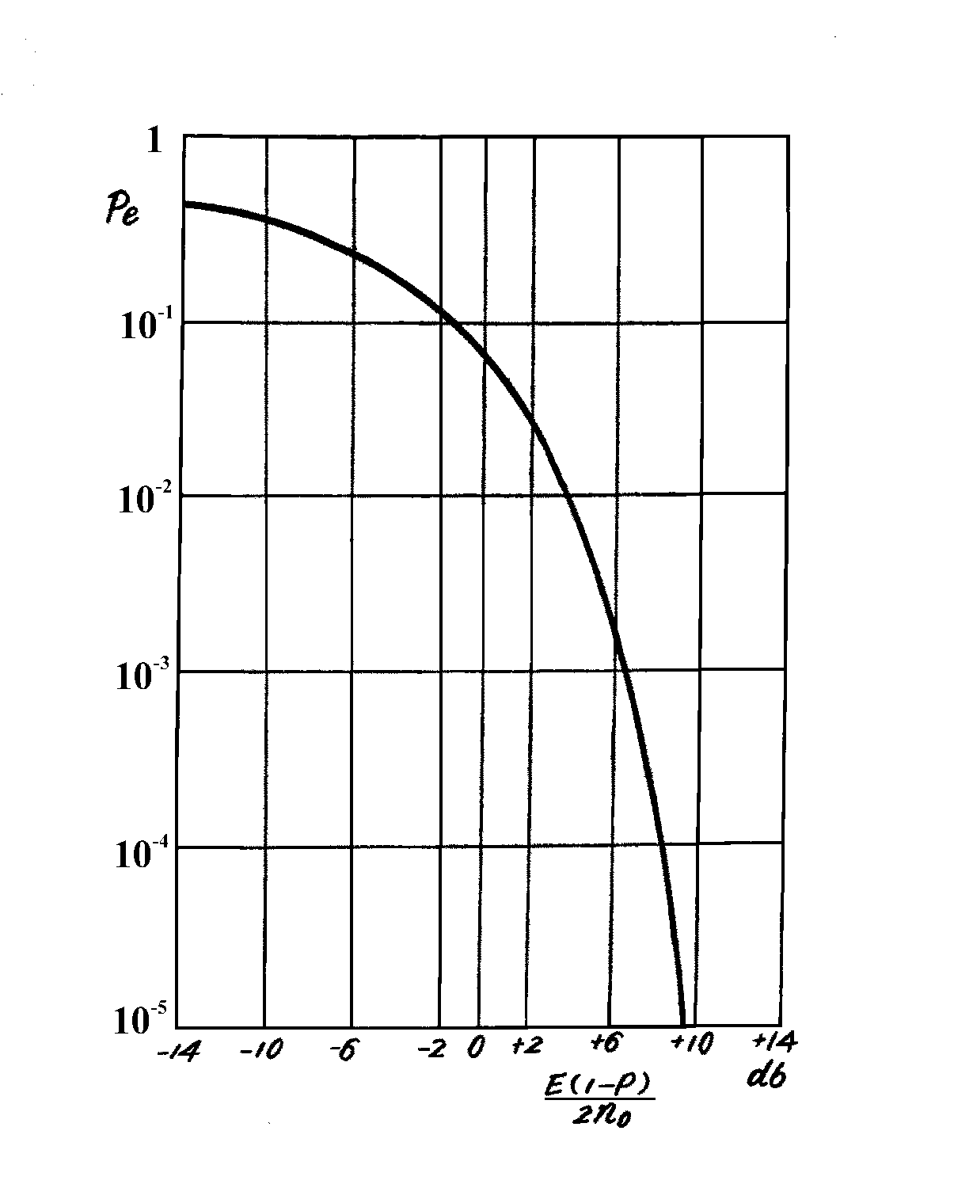
8.4 最佳接收机的性能
误码率曲线
它给出了理论上二进制等能量数字信号误码率的最佳（最小可能）值。
dB

Slide 54
8.4 最佳接收机的性能
最佳接收机的性能——误码率P_{e}
当信号能量E_{b}和噪声功率谱密度n_{o}一定时，误码率P_{e}就是互相关系数ρ的函数。
根据互相关系数ρ的性质，ρ的取值范围为
当s₁(t) = -s₂(t)时，ρ=-1，误码率P_{e}将达到最小

Slide 55
8.4 最佳接收机的性能
二进制确知信号的最佳形式
2PSK信号：
计算ρ值，则ρ=-1
2PSK的误码率的值：

Slide 56
8.4 最佳接收机的性能
二进制确知信号的最佳形式
2FSK信号：
当选择f₁和f₂为1/T_{B}的整数倍时，s₁(t)和s₂(t)是正交的，即 ，故互相关系数ρ=0，则得到2FSK的误码率的值：

Slide 57
8.4 最佳接收机的性能
二进制确知信号的最佳形式
2ASK信号：
它不符合等能量的条件，不能直接利用简化式进行计算工，通过计算可得到：
由此可见，在二进制信号的通信中，2PSK信号是最佳的信号形式之一，而2FSK次之，用有、无表示的2ASK信号最差。

Slide 58
相关系数 ρ 对误码率的影响
两码元波形 | 相关系数ρ | 误码率P_{e} | 举例
波形相同 | ρ = 1 | 1/2
波形相反 | ρ = -1 |  | 2PSK
波形正交 | ρ = 0 |  | 2FSK/MFSK
两种码元中有一种的能量等于零 |  |  | 2ASK
2ASK信号的性能比2FSK信号的性能差3dB，
2FSK信号的性能又比2PSK信号的性能差3dB。

Slide 59
实际接收机与最佳接收机的信能比较
8.4 最佳接收机的性能
接收方式 |  |  | 备注
相干2PSK |  |  | r既是1码的信噪功率比，也是1、0码的平均信噪功率比
相干2FSK |  |  | E_{b}既是1码一个周期内的能量，也是1、0码一个周期内的平均能量
相干2ASK |  |  | r是1码的信噪功率比，E_{b}是1码一个周期内的能量
实际接收机的P_{e}
最佳接收机的P_{e}
从表可见，实际接收机相干解调时的r与最佳接收机时的E_{b}/n_{o}相对应。因此两种接收机性能的比较主要看相同条件下r与E_{b}/n_{o}的相互关系。

Slide 60
8.4 最佳接收机的性能
实际接收机与最佳接收机的信能比较
假设带通滤波器的带宽为B，则信噪比r可表示为：
对于最佳接收机，由于E_{b}=ST_{B}，因此E_{b}/n₀可表示为：
由此可见，由于实际接收机的带通滤波器带宽B总是大于1/T_{B}，因此在同样的输入条件下，最佳接收机性能一定优于实际接收机性能。

Slide 61
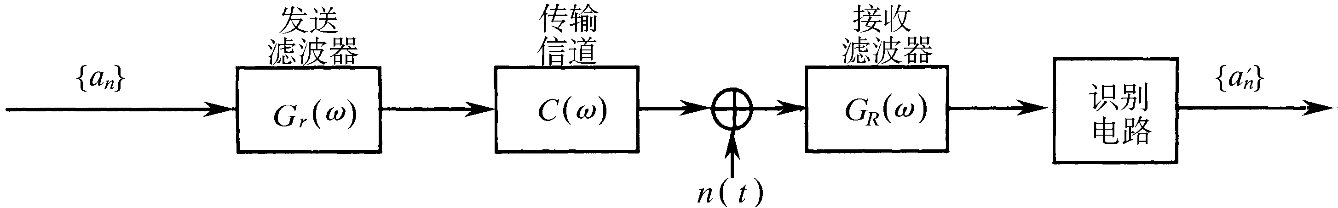
8.5 最佳基带传输系统
抽样
判决
基带总传输函数H(f)： H(f ) = G_{T}(f )⋅C(f )⋅G_{R}(f )
分析在H(f)满足消除码间串扰的条件之后，如何设计G_{T}(f)、C(f)和G_{R}(f)，以使系统在加性高斯白噪声条件下误码率最小。
将消除了码间串扰并且噪声最小的基带传输系统称为最佳基带传输系统。

Slide 62
8.5 最佳基带传输系统
假设信道传输函数 C(f ) = 1。
基带系统的传输特性为 H(f ) = G_{T}(f )⋅ G_{R}(f )
用匹配滤波器法接收时，匹配滤波器的传输函数为：
由 H(f) = G_{T}(f)⋅ G_{R}(f) ，有

Slide 63
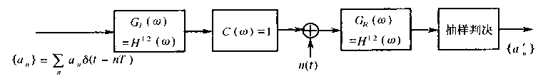
8.5 最佳基带传输系统
由于上式条件没有限定对接收滤波器的相位要求，所以可以选用
由H(f) = G_{T}(f)⋅ G_{R}(f) ，得到发送滤波器的传输特性为
最佳基带传输系统设计：首先选择一个无码间干扰的系统总的传输函数H(ω)，然后将H(ω)开平方一分为二，一半作为发送滤波器的传输函数G_{T}(ω)=H(ω)^{1/2}， 另一半作为接收滤波器的传输函数G_{R}(ω)=H(ω)^{1/2}。此时构成的基带系统就是一个在发送信号功率一定的约束条件下，误码率最小的最佳基带传输系统。

Slide 64
单选题
1分
理想限带信道下的最佳基带传输要求在抽样点上（ ）。
A
无ISI、无噪声
B
无ISI且信噪比最大
C
噪声功率小于ISI的功率
D
噪声功率等于ISI的功率
提交

Slide 65
单选题
1分
设数字基带传输系统的发送、接收滤波器分别是G_{T}(f)、G_{R}(f)。下列设计中，（ ）能使系统在采样点无符号间干扰且具有最佳的抗噪声能力，其中的X(f)是升余弦滚降频谱特性。
A
B
C
D
提交

Slide 66
单选题
1分
设双极性PAM信号通过AWGN信道传输，若比特能量是E_{b}，噪声的单边功率谱密度是n₀，则最佳基带系统的误比特率是（ ）。
A
B
C
D
提交

Slide 67
单选题
1分
某最佳基带系统的发送端采用了频谱为根号升余弦滚降的成形脉冲g_{T}(f)。对g_{T}(f)按符号间隔进行等间隔采样的结果中只有一个样值不是零。
A
正确
B
错误
提交

Slide 68
作业
8-1
8-4
8-10（不用画出各点时间波形）

